Slide 1
Normas para Combatir Incendios

Slide 2
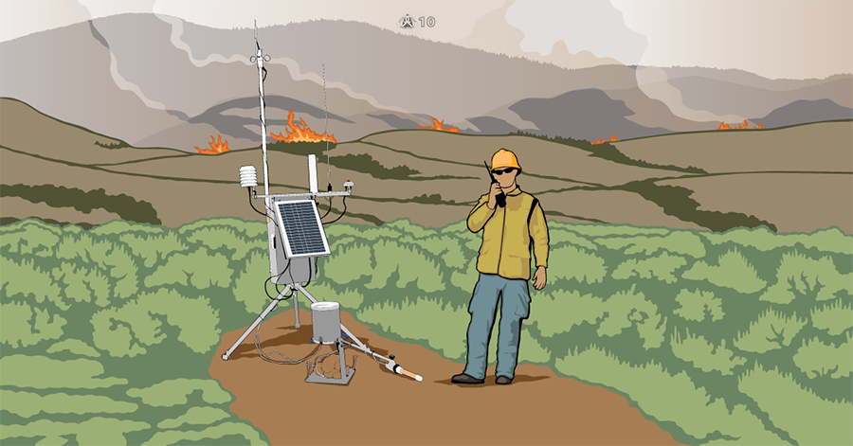
1.Keep informed on fire weather conditions and forecasts.
Normas para
Combatir
Incendios
1. Manténgase informado sobre las condiciones del tiempo meteorológico y pronósticos de incendios.
Notes:
El tiempo atmosférico es un factor importante en el comportamiento del fuego. Use todos los medios a su alcance para mantenerse informado de las condiciones meteorológicas y los pronósticos para responder las siguientes preguntas:
¿Cuál es el tiempo atmosférico en el área del incendio?
¿Qué es probable que haga el tiempo atmosférico?
¿Está el tiempo atmosférico en nuestra contra?
¿Es este el período crítico de quema?
¿Vamos a tener vientos, altas temperaturas o baja humedad?
¿Existe la posibilidad de que el viento provenga de un frente meteorológico pasajero o de un viento asociado a cumulus o cumulonimbus?
Use sus sentidos y cualquier otro medio disponible para determinar las condiciones del tiempo atmosférico. Aquí hay algunos consejos para practicar sus habilidades de pronóstico del tiempo:
Sensación - Incluso sin la ayuda de una estación meteorológica, puede sentir si la temperatura incrementa o disminuye. La hora del día también es un buen indicador de si es probable que la temperatura incrementa o disminuya. ¿Siente su piel seca? ¿Se le agrietan los labios? Esos pueden ser indicadores bastante buenos de que la humedad relativa es baja.
Ver - Las veletas y los anemómetros brindan información precisa sobre el viento, pero no son necesarios para determinar si sopla el viento. La Tabla de Estimación Visual de la Velocidad del Viento en la Superficie de la GBRI es excelente para usar nuestro ambiente en un incendio para estimar los vientos. Determinar la dirección y la velocidad del viento observando:
Vegetación
Una bandera
Movimiento de nubes
La dirección de humo o polvo
Escuchar - Escuche los pronósticos meteorológicos de incendios. Sin embargo, también escuche a las personas que están familiarizadas con el área y pídales su opinión sobre qué esperar de los patrones climáticos locales. Por ejemplo, los locales pueden confirmar qué tipos de vientos son comunes en el área en un tiempo particular del año.
Estuches meteorológicos - Los estuches meteorológicos portátiles o de cinturón le permiten medir humedad relativa, velocidad y dirección del viento y temperatura. Encuentre estos estuches y practique con ellos. En cualquier momento, un supervisor podría señalarlo y solicitar una lectura meteorológica puntual.

Slide 3
2. Know what your fire is doing at all times.
Normas para
Combatir
Incendios
Normas para
Combatir
Incendios
2. Sepa lo que está haciendo su incendio en todo momento.
Notes:
Muchos incendios pequeños se vuelven grandes y, a veces, muy rápidamente. Acciones para saber qué está haciendo su incendio:
Observe personalmente el incendio desde un punto de vista
Explore personalmente hacia adelante
Envíe exploradores confiables, quienes luego reportarán
Observe el incendio desde un helicóptero u otra aeronave si está disponible
Informe a todos los miembros de brigada de la situación actual
Revise la sección de comportamiento del fuego del plan de acción de incidente (PAI)
Monitoree la radio frecuencia asignada

Slide 4
3.Base all actions on current and expected behavior of the fire.
Normas para
Combatir
Incendios
3. Base toda acción en el comportamiento del fuego actual y esperado.
Notes:
Las condiciones variantes que puede encontrar lo obligan a abordar cada incendio de manera diferente. Si bien todos los incendios se comportan de acuerdo con los mismos principios, no hay dos incendios exactamente iguales debido a todas las posibles variaciones en el combustible, clima y topografía.
¿Qué está haciendo el incendio ahora? ¿Podemos controlarlo con los recursos en la escena o en ruta? ¿Necesitamos solicitar más recursos?
¿Qué es probable que haga el incendio más adelante? ¿Podemos flanquearlo? ¿Deberíamos retroceder para un ataque indirecto?
¿Qué acción está tomando ahora la brigada? ¿Estamos usando el equipo efectivamente? ¿Estamos haciendo el ataque en el punto correcto?
¿Cuál es el tiempo atmosférico en el área del incendio? ¿Qué es probable que haga el tiempo atmosférico?
¿Qué tipo de combustible se está quemando? ¿Podemos construir líneas de control lo suficientemente rápido? ¿El combustible es de un tipo que puede causar focos secundarios?
¿Hacia qué tipo de combustible se dirige el fuego? ¿Tenemos las herramientas apropiadas? ¿Necesitaremos aeronave o equipo mecanizado?

Slide 5
4. Identify escape routes and safety zones and make them known.
Normas para
Combatir
Incendios
4. Identifique rutas de escape y zonas de seguridad y hágalas saber.
Notes:
Algunas buenas áreas para seleccionar para zonas de seguridad son:
Área quemada— asegúrese de que esté lo suficientemente cerca para que pueda alcanzarla
Zonas de seguridad—identifíquelas o constrúyalas y asegúrese de que todos conozcan su ubicación
Barreras naturales— ubicar áreas rocosas, lechos de ríos, arroyos, lagos, lechos de lagos secos y áreas de deslizamiento; deje que otros conozcan acerca de ellas
A medida que las brigadas progresan alrededor del incendio, es posible que sea necesario identificar y comunicar zonas de seguridad adicionales a los recursos.
Asegúrese de tener una ruta de escape, incluso si tiene que construir una. Marque una ruta segura hacia el área quemada o corte una si el arbusto es demasiado grueso para viajar. Tenga en cuenta este orden en todo momento y especialmente cuando su brigada esté viajando a campo traviesa hacia un incendio que no tiene líneas de control o hacia un área con la que no está familiarizado.
Precauciones en las rutas de escape:
Cuando intente determinar las zonas de seguridad y las rutas de escape, tenga en cuenta estas precauciones:
Reúnase con su supervisor y asegúrese de que toda la brigada conoce dónde están las rutas de escape, cómo viajar hasta ellas y qué hacer cuando llegue a una zona de seguridad.
Tenga mucho cuidado si una ruta de escape pasa a través de un embudo, drenaje, puerto o cualquier área involucrada que no está completamente quemada
Sea consciente de los cambios necesarios en la ruta de escape que se deban hacer (¡quizás más de una vez!) a medida que progresa el incendio
El tiempo de viaje de la ruta de escape cambia a medida que las brigadas progresan alrededor del perímetro del incendio y tendrán que evaluarse basado en el comportamiento del fuego esperado durante el período crítico de quema

Slide 6
5. Post lookouts when there is possible danger.
Normas para
Combatir
Incendios
5. Establezca vigilantes cuando existe un peligro posible.
Notes:
Asegúrese de tener uno o más vigilantes en el lugar cuando:
La cabeza del incendio no sea visible para la brigada
Se caigan árboles muertos en pie
Personal y equipo mecanizado estén cerca trabajando juntos
Rocas cayendo pueden golpear a alguien o el material quemándose puede cruzar la línea de control
No se puede derribar un peligro obvio, como un árbol muerto en pie
Se están realizando descargas aéreas en la cercanía
Se están realizando operaciones de ignición en la cercanía
Use más de un vigilante para mantener el contacto visual con ambos, el incendio y la brigada

Slide 7
6. Manténgase alerta. Conserve la calma.
Piense claramente. Actúe decisivamente.
Normas para
Combatir
Incendios
Notes:
Cuando se enfrente a un posible problema que ponga en peligro la vida, todos, usted, los demás miembros de brigada y sus supervisores deben mantener la calma y analizar lo que está sucediendo. El pánico puede poner en peligro tanto al supervisor como a la brigada. Después de evaluar la situación, los supervisores deben decidir cómo manejarla, ¡y luego hacerlo!
Factores que pueden afectar la toma de decisiones incluyen:
Fatiga - trate de mantenerse en forma, coma bien y duerma, y mientras esté en la línea de fuego, beba muchos líquidos
Estrés por calor - ¡haga las mismas cosas que haría para la fatiga y recuerde beber!
Humo (monóxido de carbono) - intente reducir su exposición a él y beba más agua.
Estrés - conozca y comprenda la situación en la que se encuentra que pone en peligro su vida
Advertencia - si su capacidad para tomar decisiones se ve afectada en la línea de fuego, podría estar poniéndose en peligro a usted mismo y a los miembros de su brigada. Para incrementar su capacidad de toma de decisiones:
Mantenga autocontrol
Desarrolle planes de contingencia
Sea más cauteloso
Monitoree la situación más de cerca
Verifique dos veces la información crítica
Busque información y avise de otros
Conozca sus propias limitaciones

Slide 8
7. Maintain prompt communications with your forces, your supervisor, and adjoining forces.
Normas para
Combatir
Incendios
7. Mantenga comunicaciones oportunas con sus recursos, su supervisor y recursos adyacentes.
Notes:
La comunicación adecuada es esencial para la seguridad de la línea de fuego. Mantenga siempre una buena comunicación:
Dentro de su unidad
Entre su unidad y cualquier explorador o vigilante
Con otras unidades de supresión de incendio y fuerzas adyacentes, obviamente necesita saber quiénes son y qué están haciendo. La comunicación durante un incidente en áreas forestales puede ser cara a cara o por radio, teléfono o cualquier otro medio confiable.
El Centro de Lecciones Aprendidas de Incendios Forestales tiene una revisión del Entrampamiento de Incendio del Incendio Horse Park donde la comunicación con las fuerzas adyacentes fue crítica para prevenir fatalidades. https://www.wildfirelessons.net/orphans/viewincident?DocumentKey=76bb3659-8026-4151-9dce-8b492a36b264

Slide 9
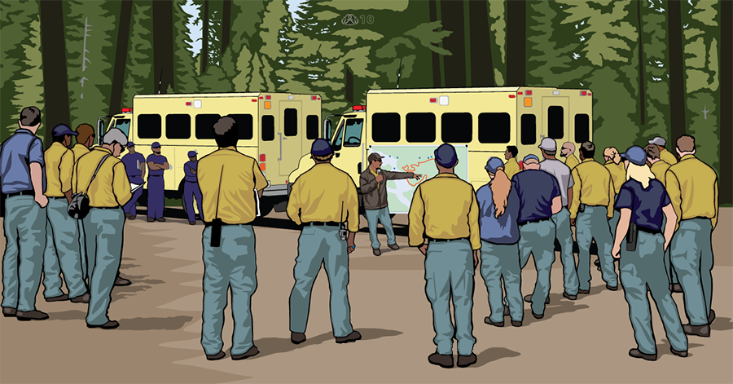
8. Give clear instructions and be sure they are understood.
Normas para
Combatir
Incendios
8. Dé instrucciones claras y asegure que son entendidas.
Notes:
La probabilidad de que ocurran accidentes incrementa dramáticamente si los supervisores dan instrucciones vagas o ambiguas. Aunque la mayoría de las instrucciones se dan oralmente, también hay lugar para instrucciones escritas concisas. Las instrucciones orales algunas veces están incompletas y es más probable que se malinterpreten u olviden. Pídale a su supervisor que verifique lo siguiente cuando le den una asignación:
Qué hacer – cuál es el objetivo
Cómo hacerlo
Dónde ir
Dónde terminar
Cuándo terminar
Con quién coordinar
Quién es el supervisor en la línea
Quién es la persona de relevo
Cuál es la duración esperada del ataque
Cuál es el transporte disponible hacia y desde la línea de fuego
Cuál es la otra información pertinente, como procedimientos de emergencia y consideraciones de seguridad
El ‘Por qué’ está implícito en el objetivo, pero un buen supervisor siempre se tomará el tiempo para decirle a la brigada cómo encajan en el plan general

Slide 10
9. Maintain control of your forces at all times.
Normas para
Combatir
Incendios
9. Mantenga control de sus recursos en todo momento.
Notes:
Supervisores y líderes de brigada deben ser los que tengan el control en todo momento. Los consejos que pueden seguir incluyen:
Considere las capacidades y limitaciones de los miembros de brigada al hacer asignaciones de trabajo, ¿la brigada está descansada y lista para trabajar, o ya están agotados por una asignación anterior?
Inspeccione las herramientas, coordine el trabajo con el equipo disponible y tome medidas para la seguridad
Demuestre presencia de mando
Siga la cadena de mando para el incidente
Asegúrese de que las asignaciones y las instrucciones sean claras y comprendidas
Establezca y mantenga comunicación
Conozca la ubicación de los miembros de su brigada en todo momento
Conozca el estado actual del incendio

Slide 11
10. Fight fire aggressively, having provided for safety first.
Normas para
Combatir
Incendios
10. Combata el incendio agresivamente, habiendo proveído por la seguridad primero.
Notes:
Acción agresiva es la clave para una operación exitosa de supresión de incendios; sin embargo, la seguridad es la primera prioridad. Los supervisores deben analizar la situación y realizar un ataque consistente con las prácticas y métodos aceptados bajo las condiciones existentes.

Slide 12
Situaciones que Gritan Cuidado

Slide 13
1. Fire not scouted and sized up.
Situaciones que
Gritan Cuidado
1. Incendio no explorado ni evaluado.
Notes:
Usted está en peligro cada vez que su brigada es asignada a incendios o partes de incendios donde no puede ver el perímetro entero y alguien de su brigada no ha tenido la oportunidad de realizar una evaluación adecuada o explorar el incendio. Para proporcionar un grado razonable de seguridad, conozca dónde está el incendio y qué está haciendo.

Slide 14
2. In country not seen in daylight.
Situaciones que
Gritan Cuidado
2. Estar en terreno no visto a la luz del día.
Notes:
Cuando se encuentra en un área que nadie de su brigada ha visto a la luz del día, es posible que no tenga la información topográfica que necesita para trabajar de manera segura. La situación puede ser insegura porque no puede ver:
Forma del terreno
Densidad de la vegetación
Distancias entre puntos de referencia marcados
Riesgos de gravedad (rocas rodantes, árboles muertos en pie, escombros cayendo)

Slide 15
3. Safety zones and escape routes not identified.
Situaciones que
Gritan Cuidado
3. Zonas de seguridad y rutas de escape no identificadas.
Notes:
Si está en la línea y no conoce dónde están sus zonas de seguridad y rutas de escape, deje de hacer lo que esté haciendo hasta que encuentre la ubicación de estas características críticas de seguridad. Obviamente, use su mejor juicio sobre cuándo y dónde detenerse, pero hágalo de inmediato.

Slide 16
4. Desconocer las condiciones del tiempo atmosférico y factores locales que influyen el comportamiento del fuego.
Situaciones que
Gritan Cuidado
Notes:
Es posible que el microclima local o las condiciones de quema sean diferentes a las de otras áreas. Hacer frente con seguridad a diferentes condiciones puede requerir un cambio de estrategia o tácticas. Pregunte a los locales acerca de los patrones climáticos que podrían afectar el comportamiento del fuego.

Slide 17
5. Uninformed on strategy, tactics, and hazards.
Situaciones que
Gritan Cuidado
5. No está informado sobre las estrategias, tácticas y riesgos.
Notes:
Es posible que el microclima local o las condiciones de quema sean diferentes a las de otras áreas. Hacer frente con seguridad a diferentes condiciones puede requerir un cambio de estrategia o tácticas. Pregunte a los locales acerca de los patrones climáticos que podrían afectar el comportamiento del fuego.

Slide 18
6. Instructions and assignments not clear.
Situaciones que
Gritan Cuidado
6. Instrucciones y asignaciones no claras.
Notes:
Los resultados de una pobre comunicación pueden ser tanto improductivo como peligroso. Una vez que su brigada esté en la línea de fuego, puede ser demasiado tarde para aclarar las órdenes. En caso de duda, háblelo, repítale las órdenes a su supervisor.

Slide 19
7. No communication link with crewmembers or supervisor.
Situaciones que
Gritan Cuidado
7. No hay enlace de comunicación con miembros de brigada o supervisor.
Notes:
Vacíos de comunicación entre los miembros de brigada y supervisores puede resultar en que la información crítica que salva vidas no se transmita hacia arriba o hacia abajo en la cadena de mando. Mantega comunicaciones confiables entre todos los niveles.

Slide 20
8. Constructing line without safe anchor point.
Situaciones que
Gritan Cuidado
8. Construyendo línea de fuego sin un punto de anclaje seguro.
Notes:
Una línea de fuego debe anclarse donde exista una gran probabilidad de que no sea rebasada por el incendio. Ese es el propósito de un punto de anclaje. Un punto de anclaje es una barrera natural o construida que previene la propagación del fuego y la posibilidad de que una brigada sea flanqueada. Los puntos de anclaje típicos son carreteras, lagos, estanques, arroyos, cicatrices de incendios anteriores, deslizamientos de rocas y acantilados. Obviamente, no sería seguro construir una línea de fuego sin un punto de anclaje.

Slide 21
9. Building fireline downhill with fire below.
Situaciones que
Gritan Cuidado
9. Construyendo línea de fuego cuesta abajo con fuego abajo.
Notes:
Construir una línea cuesta abajo hacia un incendio es muy peligroso. El incendio normalmente quema más rápido cuesta arriba que cuesta abajo, no se puede predecir cómo se propagará lateralmente y existe un mayor riesgo de que el fuego flanquee a las brigadas que pueden estar trabajando cuesta abajo por arriba del fuego.
En esta situación, es difícil para los combatientes de incendios establecer un punto de anclaje seguro y no se les garantiza un escape seguro del incendio si tienen que escapar cuesta arriba. Además, calor convectivo, humo y llamas que ascienden cuesta arriba dificultan la respiración o la visión clara, y es probable que tenga problemas para pisar.
Sin embargo, la construcción de líneas cuesta abajo a veces es una táctica válida, pero solo después de evaluar cuidadosamente los beneficios contra los riesgos, establecer VCRZ (vigilantes, comunicaciones, rutas de escape y zonas de seguridad) y seguir la lista de verificación de construcción de líneas cuesta abajo en la GBRI.

Slide 22
10. Attempting frontal assault on fire.
Situaciones que
Gritan Cuidado
10. Intentando ataque frontal en el incendio.
Notes:
Intentar un ataque frontal (cabeza del incendio) en un incendio desde lo verde lo coloca en una posición terrible, especialmente si su brigada tiene muy pocas líneas de manguera o líneas de manguera muy pequeñas. Su incendio puede rebasarlo y las chispas o brasas que vuelan pueden iniciar incendios detrás de usted. Otros peligros de un ataque frontal son:
Sin punto de anclaje
Propagación lateral del incendio, como resultado puede verse flanqueado
Movimiento rápido del incendio hacia usted o sobre usted
Calor intenso y humo
Incapacidad para llegar satisfactoriamente a una ruta de escape y zona de seguridad

Slide 23
11. Unburned fuel between you and fire.
Situaciones que
Gritan Cuidado
11. Combustible no quemado entre usted y el incendio.
Notes:
Es peligroso para usted estar en cualquier tipo de cobertura de suelo con combustible sin quemar entre usted y el incendio. Hacer un tendido de manguera en lo verde hacia un incendio es muy peligroso. Cada vez que esté en lo verde e intente moverse a través de combustible no quemado para llegar al área quemada, es susceptible de que el incendio lo rebase. Tenga sus rutas de escape y zonas de seguridad disponibles. Coloque más de un vigilante cuando las brigadas estén trabajando indirectamente.

Slide 24
12. Cannot see main fire, not in contact with someone who can.
Situaciones que
Gritan Cuidado
12. No puede ver el incendio principal; ni está en contacto con alguien que pueda.
Notes:
Si su brigada está trabajando fuera de la vista del incendio y fuera del contacto con cualquier persona que pueda verlo, una explosión invisible puede ponerlo en peligro de ser rebasado. Coloque uno o más vigilantes que puedan ver el progreso del incendio.

Slide 25
13. On a hillside where rolling material can ignite fuel below.
Situaciones que
Gritan Cuidado
13. Estar en la ladera donde material rodando puede
encender combustible abajo.
Notes:
Si los materiales rodantes inician focos secundarios debajo de su brigada, un nuevo incendio puede correr cuesta arriba hacia usted. Dado que el incendio puede propagarse rápidamente cuesta arriba, es probable que no pueda escapar del incendio.

Slide 26
14. Weather becoming hotter and drier.
Situaciones que
Gritan Cuidado
14. El tiempo atmosférico se está poniendo más caliente y más seco.
Notes:
A los incendios les gusta el clima caliente y seco. Es entonces cuando están más activos. Para determinar si el tiempo atmosférico se está volviendo más caliente y seco, usted o su supervisor pueden:
Usar sus sentidos para observar el comportamiento del fuego, buscar una quemado más intenso
Obtener pronósticos meteorológicos frecuentes
Tomar mediciones meteorológicas periódicamente con un estuche meteorológico
Es posible que tenga que adaptar tácticas bajo estas condiciones:
Humo nuevo que aparece dentro de la quema
Materia en descomposición ardiendo sin llama que sostiene llamas visibles
Los vientos del cañón arriba comienzan a soplar a través de los barrancos y a través de las líneas de control
Nuevos focos secundarios aumentan en número
Focos secundarios ardiendo sin llama latentes que vuelven a la vida
Coronamiento, o probabilidad de que el incendio se eleve desde el nivel del suelo hacia las coronas de los árboles y avanzando de copa a copa, incrementa incluso durante la liquidación

Slide 27
15. Wind increases and/or changes direction.
Situaciones que
Gritan Cuidado
15. El viento aumenta y/o cambia de dirección.
Notes:
Tenga cuidado con los vientos que incrementan o cambian de dirección. El viento empuja las llamas hacia los combustibles disponibles e incrementa la velocidad de propagación, además de precalentar los combustibles antes del frente de llamas. El viento que sopla de lo verde a lo negro puede cambiar repentinamente de dirección y soplar materiales calientes o llamas en nuevos combustibles. El viento también seca los combustibles más rápido incrementando la probabilidad de ignición.

Slide 28
16. Getting frequent spot fires across line.
Situaciones que
Gritan Cuidado
16. Focos secundarios frecuentes a través de la línea.
Notes:
Si tiene más focos secundarios al otro lado de la línea de los que puede manejar, no podrá alcanzarlos y contenerlos mientras aún son pequeños. Eso es un problema, si no los contiene, pueden combinarse para crear un área de ignición. Los focos secundarios también pueden convertirse en incendios mayores separados, y de repente usted y su equipo pueden encontrarse entre dos o más incendios.

Slide 29
17. Terrain and fuels make escape to safety zones difficult.
Situaciones que
Gritan Cuidado
17. El terreno y combustibles hacen difícil el escape hacia las zonas de seguridad.
Notes:
A veces, puede estar a cierta distancia del área quemada o de otra zona de seguridad en un terreno o cobertura que dificulta y ralentiza el viaje. Cuidado con:
Pendientes que presentan peligros tales como caída de rocas y la posibilidad de resbalones y caídas
Terreno irregular que puede dejarlo fuera de la vista del incendio y de otro personal
Cobertura pesada que puede restringir su capacidad de ver el incendio y puede oscurecer las rutas de escape
La razón por la que se trata de una Situación que Grita Cuidado es que el personal debería poder escapar del incendio con una facilidad razonable. Cuando el terreno y los combustibles dificulten el escape, deberá incrementar su estimación de tiempo para el escape y los puntos de reacción para reevaluar la situación deberán ocurrir con mayor frecuencia.

Slide 30
18. Taking a nap near fireline.
Situaciones que
Gritan Cuidado
18. Tomar una siesta cerca de la línea de fuego.
Notes:
Aquellos que no han combatido un gran incendio se ríen cuando ven esta. No es tan divertido cuando ha estado en la línea durante 20 horas de su primer período operacional de 24 horas. Es posible que te encuentres dormido de pie con la cabeza sobre el mango de la pala. Un combatiente de incendios dormido puede ser rebasado por un incendio que se mueve rápidamente o por un equipo pesado que opera a lo largo de la línea de fuego.

